Slide 1
Ты и твои товарищи

Slide 2
Какие бывают группы
Группы, которые мы выбираем
Кто может быть лидером
Что можно, чего нельзя и что за что бывает
О поощрениях и наказаниях
С какой группой тебе по пути

Slide 3
Что такое группа?
Зачем люди объединяются в группы?
Что дает человеку группа?
Можно ли входить в разные группы одновременно?

Slide 4
Плохо человеку,
когда он один.
Горе одному,
один не воин –
Каждый дюжий
ему господин,
И даже слабые,
если двое…
Единица – вздор,
единица – ноль,
Один –
даже
очень важный –
Не подымет простое
пятивершковое бревно,
Тем более
дом пятиэтажный.
В.Маяковский

Slide 5
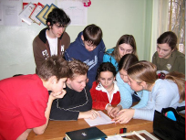
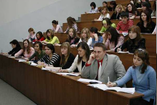
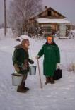
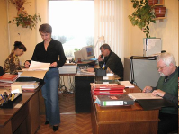
ГРУППА - относительно устойчивая совокупность людей, находящихся во взаимодействии и объединенных общими интересами и целями.

Slide 6
Какие бывают группы?
Среди групп можно выделить те, которые выбираешь ты (кружок, спортивная секция, друзья), и в которых ты оказываешься не по своему выбору (семья, школьный класс).

Slide 7
Кто может быть лидером?
Лидер — это личность, за которой все остальные члены группы признают право брать на себя наиболее ответственные решения.

Slide 8
Кто может быть лидером?
Чем отличается назначенный лидер от лидера, избранного самой группой?
Всегда ли лидер положительно влияет на группу?

Slide 9
Нормы
В каждой группе, которая существует достаточно долго, складываются определенные правила. Они отличают данную группу от других.
Правила, по которым живет группа, называют словом «нормы».

Slide 10
Групповые нормы - это совокупность правил, рекомендаций и требований, которые устанавливает коллектив для построения взаимоотношений, взаимодействия и общения внутри и вне его.
Санкции –– средства охраны групповых норм.
Способы порицания Способы поощрения
(наказания) (поддержки)
Предупреждение Благодарность
выговор аплодисменты
нелестное прозвище поддержка
высмеивание ответственные поручения
отказ от общения премии
бойкот памятные подарки
исключение из группы

Slide 11
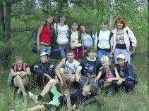
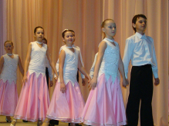
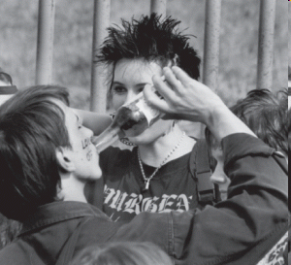
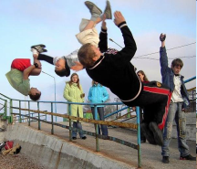
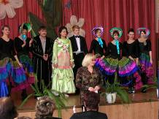
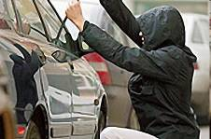
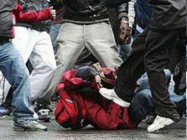
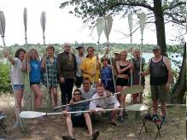
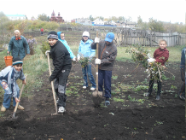
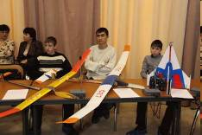
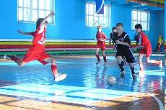
С какой группой тебе по пути?

Slide 12
Стр.31 – Учимся совместно всей группой делать полезные дела

Slide 13
Домашнее задание
Параграф 2
Задание в разделе «В классе и дома» № 9, 11(выполнять группой)
Зад. № 2, 6, 7 (с.6-9) в Рабочей тетради
Или Зад. № 4, 6 в разделе «В классе и дома», с.30)

